Slide 1

UNIT 3
FRIENDS

Slide 2
LESSON 4

Slide 3

WARM UP
Gợi ý hoạt động: Trò chơi: run to the board
Giáo viên sử dụng những từ mới trong lesson 1 ( blond, back, slim, cap, shirt……..). Chia lớp thành 2 đội. Xếp thành hàng lần lượt lên viết từ mà giáo viên đọc rồi trở về cuối hàng tiếp tục bạn khác lên. ( 5-7) phút

Slide 4

Find the words can go after the verbs. Work in pair in 3-5 minutes
BRAIN STORM
go
play
have
watch
make
___________
___________
___________
___________
___________
___________
___________
___________
___________
___________
___________
___________
___________
___________
___________
___________
___________
___________
___________
___________
___________
___________
___________
___________
___________

Slide 5
NEW WORDS

Slide 6

Play badminton
(v)
/pleɪ ˈbædmɪntən/
Chơi cầu lông
She is playing badminton with her friends.
Cô ấy đang chơi cầu long với các bạn,

Slide 7
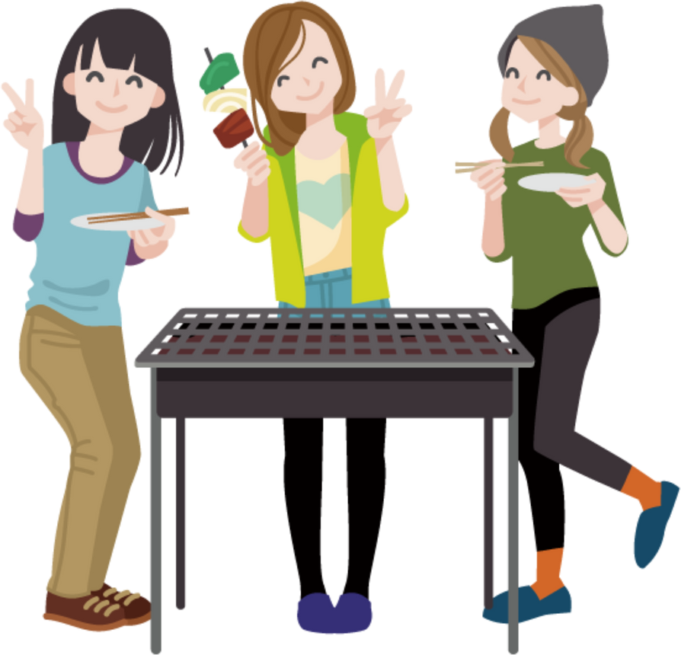
Have barbecue
(v)
/hæv ˈbɑːbɪkjuː/
Ăn thịt nướng
We are having barbecue now.
Do you want to come with us?
Chúng mình đang ăn thịt nướng.
Bạn có muốn đến cùng chúng tớ không?

Slide 8

Beach
(n)
/biːʧ/
Bãi biển
They are going to the beach this weekend.
Cuối tuần này họ sẽ đi đến bãi biển.

Slide 9
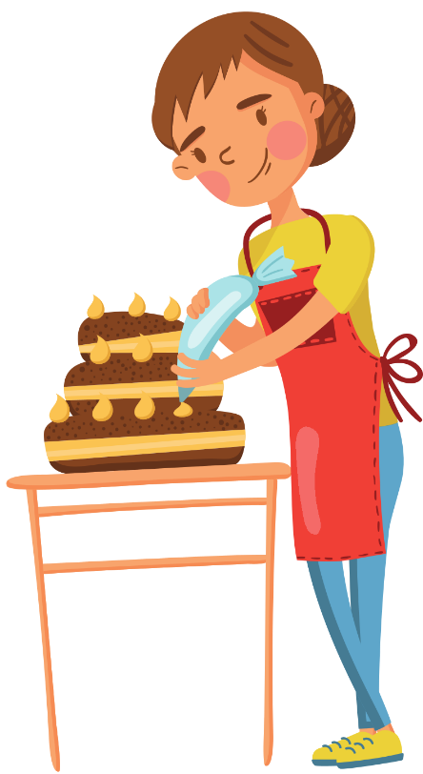
Make a cake
(v)
/meɪk ə keɪk/
Làm bánh
My mother is making a delicious cake for me.
Mẹ mình đang làm cho mình một chiếc bánh rất ngon.

Slide 10

Go to the mall
/gəʊ tuː ðə mɔːl/
Đi trung tâm thương mại
She is going to the mall to buy a dress for her mother.
Cô ấy đang đi đến trung tâm thương mại để mua cho mẹ của cô ấy một chiếc váy.

Slide 11
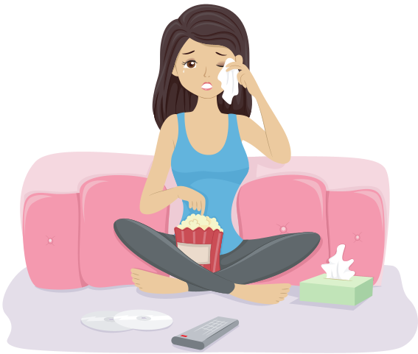
Watch a movie
(v)
/wɒʧ ə ˈmuːvi/
Xem phim
She is watching a movie in the living room.
Cô ấy đang xem phim ở phòng khách.

Slide 12
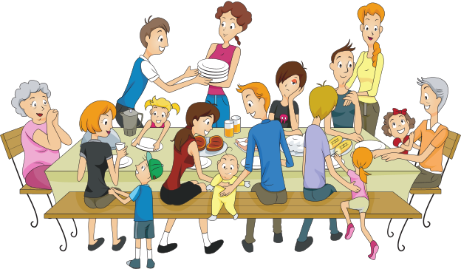
Have a party
(v)
/hæv ə ˈpɑːti/
Có 1 bữa tiệc
They are having a big party.
Họ đang có một bữa tiệc rất thịnh soạn.

Slide 13
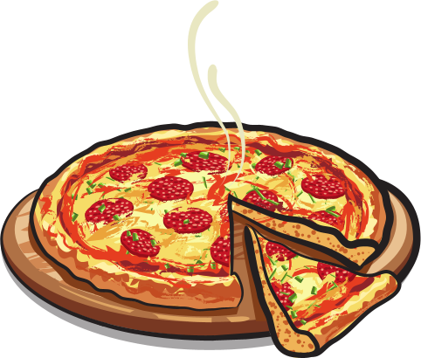
Pizza
(n)
ˈpiːtsə/
Bánh pizza
Jenny is making a pizza for me.
Jenny đang làm bánh pizza cho tớ.

Slide 14

Go swimming
(v)
/gəʊ ˈswɪmɪŋ/
Đi bơi
He is going swimming with his friends this Sunday.
Anh ấy sẽ đi bơi cùng bạn vào Chủ nhật tuần này.

Slide 15

Watch television
(v)
/wɒʧ ˈtɛlɪˌvɪʒən /
Xem ti vi
The children are watching television in the bedroom.
Bọn trẻ đang xem ti vi ở trong phòng phủ.

Slide 16
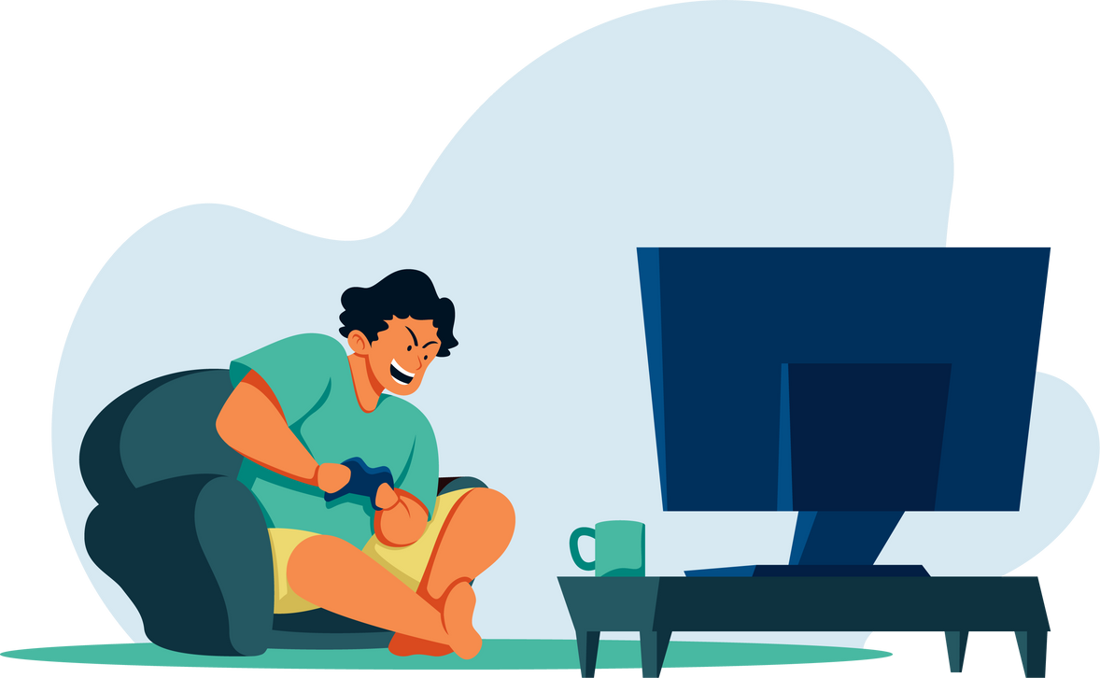
Play video games
(v)
/pleɪ ˈvɪdɪəʊ geɪm/
Chơi điện tử
My brother likes playing video games.
Anh trai mình thích chơi điện tử.

Slide 17
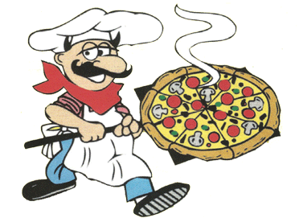
REVIEW
go
play
have
make
watch

Slide 18
WORD | CLASS | MEANING
v
chơi cầu lông
play badminton
play computer games
v
chơi trò chơi điện tử
go to the beach
v
đi ra bãi biển
go to the mall
v
đi mua sắm
have a party
v
có bữa tiệc
have a barbecue
v
Có bữa tiệc ngoài trời
watch television
v
Xem ti vi
v
xem một bộ phim
Watch a movie

Slide 19
WORD | CLASS | MEANING
make a cake
v
Làm bánh
make a pizza
v
Làm pizza

Slide 20

Page 25- student’s book
Fill in the table. Listen and repeat.
shopping a movie a party swimming TV badminton (a) pizza (x2)
to the beach a barbecue videos games to the mall
go
play
have
watch
make
shopping
__________
a movie
__________
badminton
__________
a cake
a babecue
__________
__________
__________
__________
a party
a pizza
swimming
Video games
__________
__________
__________
TV
to the mall
__________
__________
__________
__________
__________
__________
__________
to the beach
__________
__________
__________

Slide 21

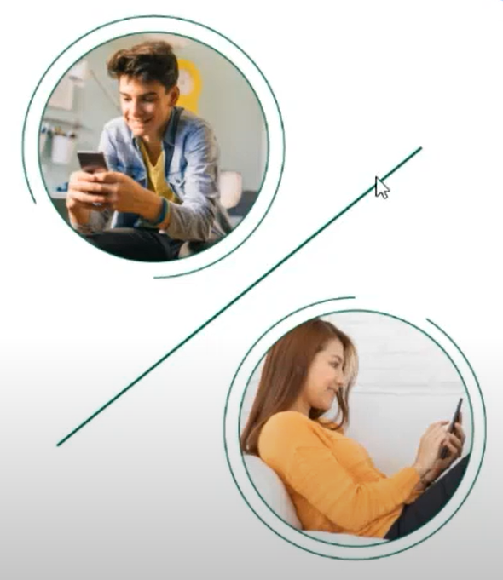
Hey, Lisa, what are you doing on Friday?
I’m free ,Why?
Read the message and fill in the blanks with the words from New Words.
having
I’m (1) _______a barbecue at my house. Do you want to come?
Sure, What time?
Come to my house at 6:00
going
I’m (2)__________swimming with my sister then. Can I come at 6:30?
Yeah, no problems. What are you doing this Saturday?
going
I’m(3)__________shopping with my mom in the morning.
I’m (4)__________badminton at the sports center in the afternoon.
playing
Do you want to come?
Sure, It sounds fun
Ok! I’ll see you this Friday. Bye
Bye, thanks for inviting me

Slide 22
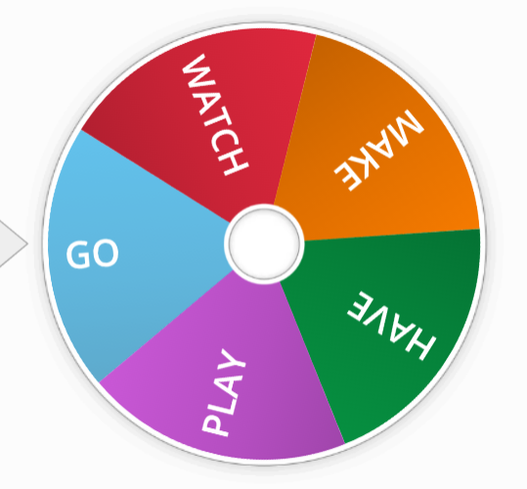

https://wordwall.net/resource/20384634
Gợi ý hoạt động. Sử dụng vòng quay online. Tới động từ nào học sinh phải nói một từ đi kèm với động từ đó.

Slide 23
WRAP-UP
* Collocation:
1. Go: to school, to the movies, sailing, for a walk, …
2. Play: ping-pong, tennis, chess, board games, …
3. Have: a talk, a meeting, a headache, …
4. Watch: a movie / a film, a football match, …
* Invitation:
1. Do you want to come? / Would you like to come?
2. Come to my house

Slide 24
HOMEWORK
- Learn by heart the collocation.
- Make sentences with collocation with “go”, have”, “watch”, “play” and “make”.
- Do exercises in Workbook: Lesson 2 - New words – Part a and b (page 16).
- Prepare: Lesson 2 – Grammar (page 26 – SB).

Slide 25


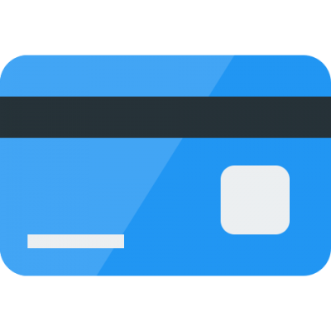
BÀI GIẢNG THUỘC QUYỀN SỞ HỮU TRÍ TUỆ CỦA E-TEACHERS. NGHIÊM CẤM MỌI HÀNH VI SAO CHÉP, PHÁT TÁN CHIA SẺ , MUA ĐI BÁN LẠI KHI CHƯA ĐƯỢC SỰ ĐỒNG Ý CỦA E-TEACHERS
PHONE /ZALO: 0966765064
https://www.facebook.com/maiphuongdo.dhnn/
SỬ DỤNG TÀI LIỆU CHÍNH CHỦ BẠN SẼ NHẬN ĐƯỢC SỰ TẬN TÂM VÀ CHÚNG TÔI SẼ PHỤC VỤ CÁC BẠN TẬN TÌNH.
TÀI LIỆU ĐƯỢC UPDATE VÀO MAIL CÁ NHÂN NGAY KHI UPDATE VÀ ĐƯỢC GIẢI ĐÁP MỌI THẮC MẮC VỀ KỸ THUẬT HOẶC CHUYÊN MÔN MỘT CÁCH KỊP THỜI NHẤT
TK: 3614689 ĐỖ MAI PHƯƠNG
NGÂN HÀNG VPBAK VIÊT NAM THỊNH VƯỢNG CHI NHÁNH HÀ NỘI.

